Slide 1
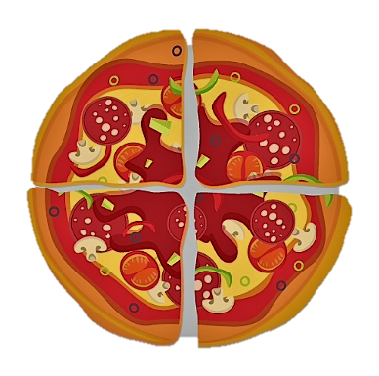
4
1
3
2
1/4
2/4
¿CUÁNTOS TROZOS SE HA COMIDO?

Slide 2
4
1
3
2
1/4
2/4
¿CUÁNTOS TROZOS SE HA COMIDO?

Slide 3
4
1
3
2
1/4
3/4
¿CUÁNTOS TROZOS SE HA COMIDO?

Slide 4
4
1
3
2
1/4
4/4
¿CUÁNTOS TROZOS SE HA COMIDO?

Slide 5
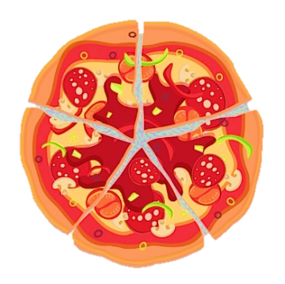
5
1
4
2
3
2/5
1/5
¿CUÁNTOS TROZOS SE HA COMIDO?

Slide 6
5
1
4
2
3
2/5
1/5
¿CUÁNTOS TROZOS SE HA COMIDO?

Slide 7
5
1
4
2
3
3/5
4/5
¿CUÁNTOS TROZOS SE HA COMIDO?

Slide 8
5
1
4
2
3
2/5
4/5
¿CUÁNTOS TROZOS SE HA COMIDO?

Slide 9
5
1
4
2
3
2/5
5/5
¿CUÁNTOS TROZOS SE HA COMIDO?

Slide 10
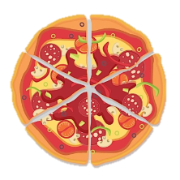
6
1
5
2
4
3
1/6
4/6
¿CUÁNTOS TROZOS SE HA COMIDO?

Slide 11
6
1
5
2
4
3
4/6
2/6
¿CUÁNTOS TROZOS SE HA COMIDO?

Slide 12
6
1
5
2
4
3
4/6
3/6
¿CUÁNTOS TROZOS SE HA COMIDO?

Slide 13
6
1
5
2
4
3
4/6
3/6
¿CUÁNTOS TROZOS SE HA COMIDO?

Slide 14
6
1
5
2
4
3
4/6
5/6
¿CUÁNTOS TROZOS SE HA COMIDO?

Slide 15
6
1
5
2
4
3
6/6
4/6
¿CUÁNTOS TROZOS SE HA COMIDO?

Slide 16
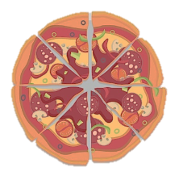
8
1
7
2
6
3
5
4
1/8
3/8
¿CUÁNTOS TROZOS SE HA COMIDO?

Slide 17
8
1
7
2
6
3
5
4
4/8
2/8
¿CUÁNTOS TROZOS SE HA COMIDO?

Slide 18
8
1
7
2
6
3
5
4
3/8
4/8
¿CUÁNTOS TROZOS SE HA COMIDO?

Slide 19
8
1
7
2
6
3
5
4
4/8
3/8
¿CUÁNTOS TROZOS SE HA COMIDO?

Slide 20
8
1
7
2
6
3
5
4
5/8
4/8
¿CUÁNTOS TROZOS SE HA COMIDO?

Slide 21
8
1
7
2
6
3
5
4
4/8
6/8
¿CUÁNTOS TROZOS SE HA COMIDO?

Slide 22
8
1
7
2
6
3
5
4
4/8
7/8
¿CUÁNTOS TROZOS SE HA COMIDO?

Slide 23
8
1
7
2
6
3
5
4
8/8
6/8
¿CUÁNTOS TROZOS SE HA COMIDO?

